Slide 1
SỨC BỀN VẬT LIỆU
CHƯƠNG 01. NHỮNG KHÁI NIỆM CHUNG

Slide 2
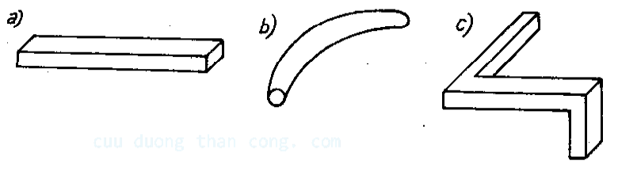
CHƯƠNG 1. NHỮNG KHÁI NIỆM CHUNG
1. Các khái niệm cơ bản
1.1. Nhiệm vụ và đối tượng nghiên cứu
Nghiên cứu biến dạng của vật rắn dưới tác dụng của lực → đưa ra phương pháp tính toán thiết kế đảm bảo an toàn, hiệu quả.
Thiết kế kết cấu hoặc chi tiết máy đảm bảo:
  Bền: không bị phá hủy
  Cứng: biến dạng trong mức cho phép
  Ổn định: giữ được hình dạng cân bằng ban đầu
Đối tượng nghiên cứu: vật rắn biến dạng, chủ yếu là thanh

Slide 3
CHƯƠNG 1. NHỮNG KHÁI NIỆM CHUNG
1. Các khái niệm cơ bản
1.2. Các giả thiết cơ bản về vật liệu
Vật liệu có nhiều tính chất phức tạp, để tính toán đơn giản mà vẫn đảm bảo độ chính xác cần thiết cần lược bỏ một số yếu tố, do đó người ta đưa ra các giả thiết
Giả thiết 1: Vật liệu có tính liên tục, đồng tính và đẳng hướng
  Liên tục: thể tích đồng đều, không bị gián đoạn
  Đồng tính: tính chất cơ lý mọi nơi giống nhau
  Đẳng hướng: tính chất cơ lý quanh một điểm bất kì và theo mọi phương như nhau

Slide 4
CHƯƠNG 1. NHỮNG KHÁI NIỆM CHUNG
1. Các khái niệm cơ bản
1.2. Các giả thiết cơ bản về vật liệu
Giả thiết 2: Vật liệu có tính đàn hồi tuyệt đối
  Khi có lực, vật thể biến dạng
  Khi thôi tác dụng lực, vật trở lại trạng thái ban đầu
Giả thiết 3: Vật liệu tuân theo định luật Hooke “Biến dạng vật liệu tỉ lệ bậc nhất với lức gây ra biến dạng đó”
  C: hệ số biến dạng

Slide 5
CHƯƠNG 1. NHỮNG KHÁI NIỆM CHUNG
2. Ngoại lực – Nội lực - Ứng suất
2.1. Ngoại lực
Là những lực từ môi trường bên ngoài hoặc từ vật khác tác động lên vật thể đang xét
Ngoại lực gồm:
  Tải trọng: những lực chủ động, biết trước
  Phản lực: lực thụ động, phát sinh ở các liên kết
Theo hình thức tác động, có thể phân ra:
  Lực tập trung, momen tập trung
  Lực phân bố

Slide 6
CHƯƠNG 1. NHỮNG KHÁI NIỆM CHUNG
2. Ngoại lực – Nội lực - Ứng suất
2.2. Nội lực
Giữa các phần tử vật chất của vật thể luôn có những lực tương tác
Khi chưa có ngoại lực, lực tương tác này giữ vật không bị biến dạng
Dưới tác dụng của ngoại lực, vật thể biến dạng, lực tương tác bên trong vật thể cũng thay đổi, phần thay đổi đó gọi là nội lực
Vậy, nội lực là lượng thay đổi những lực tương tác giữa các phần tử vật chất của vật thể

Slide 7
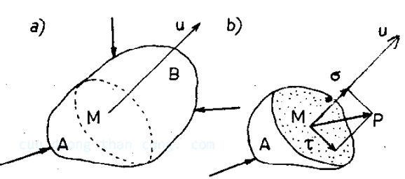
CHƯƠNG 1. NHỮNG KHÁI NIỆM CHUNG
2. Ngoại lực – Nội lực - Ứng suất
2.2. Nội lực
Để xác định nội lực người ta dùng phương pháp mặt cắt
  Xét vật thể cân bằng dưới tác dụng ngoại lực
  Tưởng tượng mặt phẳng S cắt qua vật, chia vật thành 2 phần
  Xét phần A, để cân bằng cần đặt vào các lực tác dụng tương hỗ của phần B thông qua hệ lực đặt trên mặt cắt.
  Hệ lực đặt thêm vào này chính là nội lực trên mặt cắt đang xét

Slide 8
CHƯƠNG 1. NHỮNG KHÁI NIỆM CHUNG
2. Ngoại lực – Nội lực - Ứng suất
2.3. Ứng suất
Ứng suất là trị số của nội lực trên một đơn vị diện tích mặt cắt
Kí hiệu: p, đơn vị N/m²
Ứng suất thường không vuông góc mặt cắt, nên chia 2 thành phần
  Thành phần vuông góc: ứng suất pháp σ (gây biến dạng dọc)
  Thành phần nằm trong mặt cắt: ứng suất tiếp τ (gây biến dạng trượt)

Slide 9
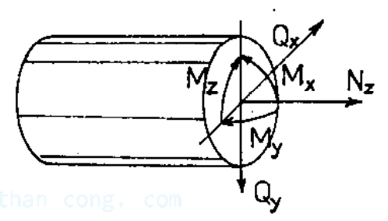
CHƯƠNG 1. NHỮNG KHÁI NIỆM CHUNG
2. Ngoại lực – Nội lực - Ứng suất
2.4. Các thành phần nội lực trên mặt cắt ngang
Nội lực được xác định bằng phương pháp mặt cắt; thu gọn nội lực về trọng tâm, được vectơ chính R và momen chính M
Vectơ chính R phân làm 3 thành phần:
  Thành phần trên trục z gọi là lực dọc, N_{z}
  Thành phần trên trục x và y gọi là lực cắt, Q_{x}, Q_{y}
Momen chính phần làm 3 thành phần
  Thành phần quay quay trục x và y
  gọi là momen uốn M_{x}, M_{y}
  Thành phần quay quanh z
  gọi là momen xoắn M_{z}

Slide 10
SỨC BỀN VẬT LIỆU
CHƯƠNG 02. KÉO – NÉN ĐÚNG TÂM

Slide 11
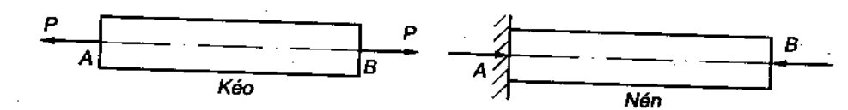
CHƯƠNG 2. KÉO – NÉN ĐÚNG TÂM
1. Khái niệm về kéo – nén đúng tâm
1.1. Định nghĩa
Một thanh chịu kéo nén đúng tâm khi mặt cắt trên thanh chỉ có một thành phần nội lực là lực dọc

Slide 12
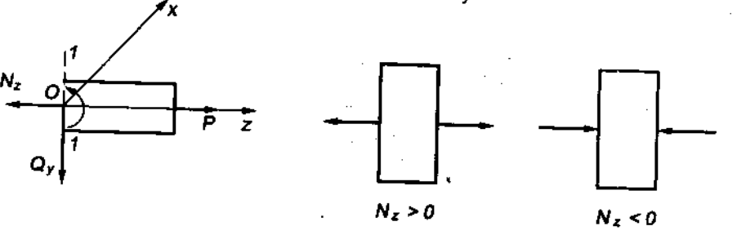
CHƯƠNG 2. KÉO – NÉN ĐÚNG TÂM
1. Khái niệm về kéo – nén đúng tâm
1.2. Nội lực
Tưởng tượng cắt thanh AB bởi mặt cắt 1-1 vuông góc với trục
Chọn hệ trục Oxyz và xét cân bằng
  Tổng hình chiếu các lực đối với điểm O, suy ra M_{x} = 0
  Tổng hình chiếu các lực trên trục y, suy ra Q_{y} = 0
  Tổng hình chiếu các lực trên trục z, ta có N_{z} – P = 0
Vậy trên mặt cắt ngang chỉ có thành phần nội lực là lực dọc N_{z}
Dấu của lực dọc quy ước: dương khi chịu kéo, âm khi chịu nén

Slide 13
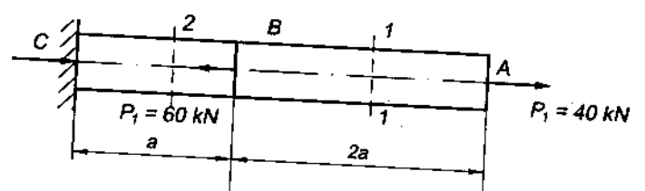
CHƯƠNG 2. KÉO – NÉN ĐÚNG TÂM
1. Khái niệm về kéo – nén đúng tâm
1.3. Biểu đồ nội lực
Lực dọc có thể thay đổi từ mặt cắt ngang này trên mặt cắt ngang khác
Để biểu diễn sự thay đổi lực dọc ta vẽ biểu đồ lực dọc
Ví dụ: Vẽ biểu đồ lực dọc của một thanh chịu lực như hình

Slide 14
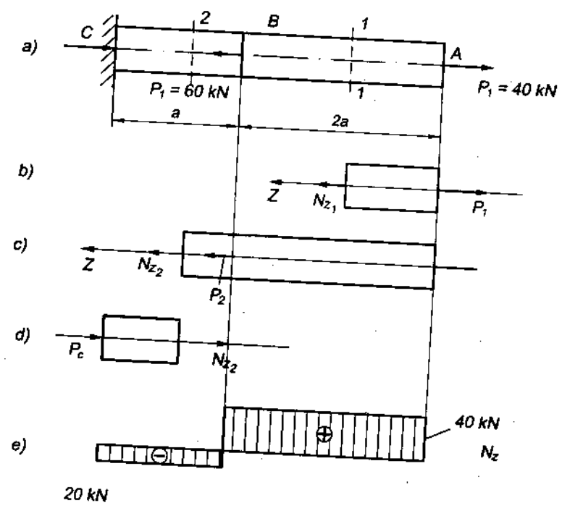
CHƯƠNG 2. KÉO – NÉN ĐÚNG TÂM
1. Khái niệm về kéo – nén đúng tâm
1.3. Biểu đồ nội lực

Slide 15
CHƯƠNG 2. KÉO – NÉN ĐÚNG TÂM
2. Ứng suất và biến dạng
Ứng suất trên mặt cắt ngang:
  N_{z} – lực dọc tại tiết diện đang xét
  F – diện tích tiết diện mặt cắt ngang
Khi chịu ứng suất, thanh bị biến dạng dọc trục (định luật Hooke)
  Khi tỉ số N/EF = const trên toàn chiều dài L:
  Khi tỉ số N/EF = const trên từng đoạn chiều dài L_{i}:
  Với: E – modun đàn hồi vật liệu

Slide 16
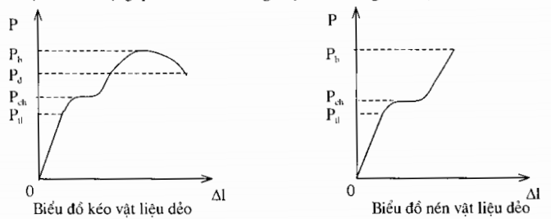
CHƯƠNG 2. KÉO – NÉN ĐÚNG TÂM
3. Đặc trưng cơ học của vật liệu
3.1. Thí nghiệm kéo – nén vật liệu dẻo
Để xác định tính chất cơ học của vật liệu, người ta thí nghiệm kéo, nén, cắt…
Kết quả thể hiện bằng biểu đồ

Slide 17
CHƯƠNG 2. KÉO – NÉN ĐÚNG TÂM
3. Đặc trưng cơ học của vật liệu
3.1. Thí nghiệm kéo – nén vật liệu dẻo
Biến dạng vật liệu dẻo trải qua 3 giai đoạn
  Giai đoạn tỉ lệ
  Giai đoạn chạy dẻo
  Giai đoạn đứt

Slide 18
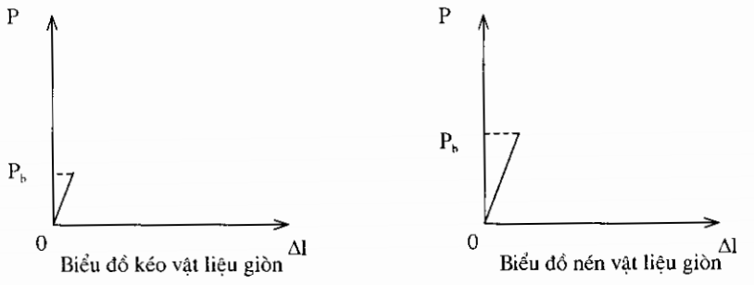
CHƯƠNG 2. KÉO – NÉN ĐÚNG TÂM
3. Đặc trưng cơ học của vật liệu
3.1. Thí nghiệm kéo – nén vật liệu giòn
Biến dạng vật liệu giòn chỉ có một giai đoạn
Nhận xét
  Vật liệu dẻo chịu kéo tương đương chịu nén
  Vật liệu giòn chịu nén tốt hơn chịu kéo rất nhiều
  Giới hạn bền kéo của vật liệu dẻo lớn hơn vật liệu giòn rất nhiều

Slide 19
CHƯƠNG 2. KÉO – NÉN ĐÚNG TÂM
4. Điều kiện bền và ba bài toán cơ bản
Tính toán thanh chịu kéo nén đúng tâm
Điều kiện bền của vật liệu chịu dẻo
Từ điều kiện bền suy ra các bài toán cơ bản
  Kiểm tra bền
  Chọn kích thước mặt cắt ngang:
  Xác định tải trọng cho phép

Slide 20
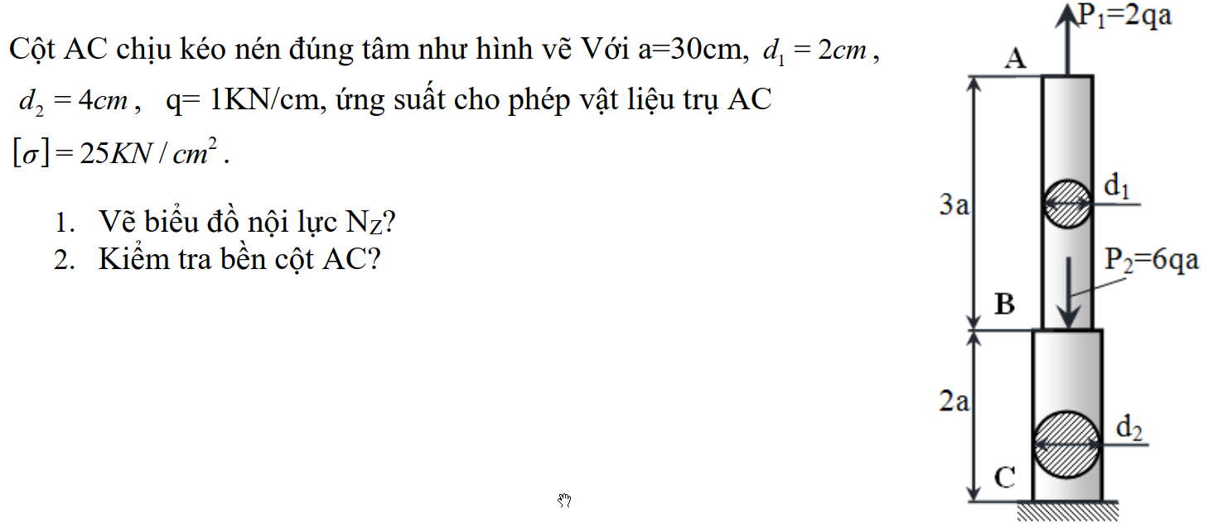
Ví dụ: Bài tập 1

Slide 21
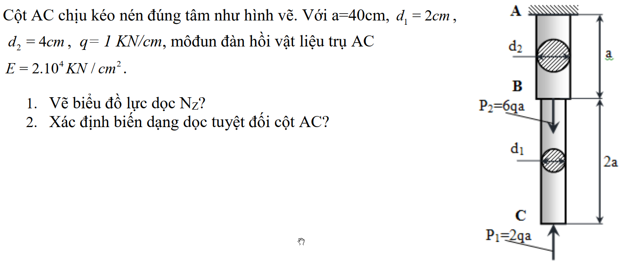
Bài tập 2

Slide 22
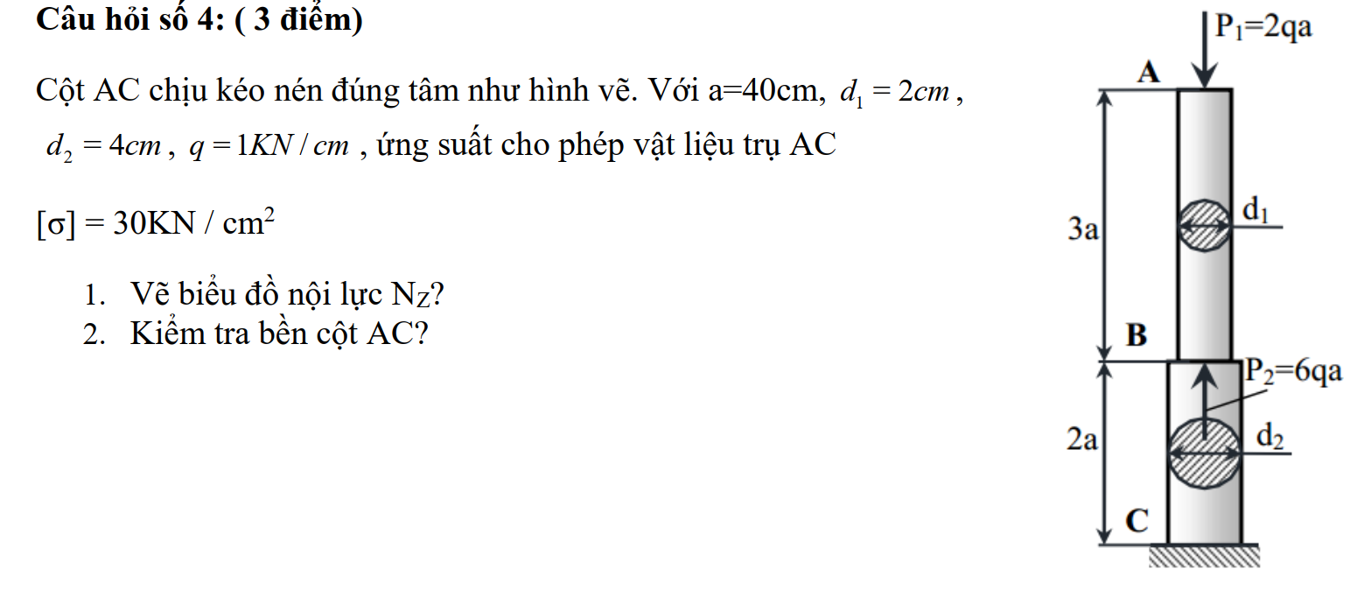
Bài tập 3

Slide 23
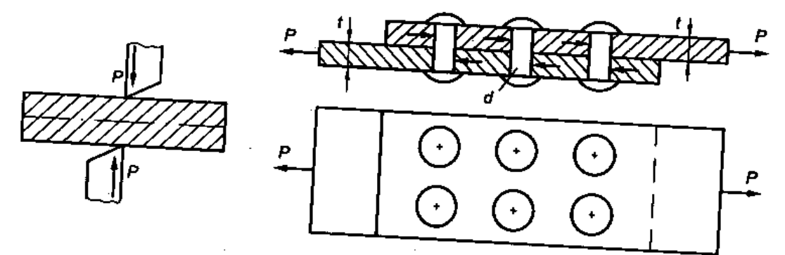
CHƯƠNG 3. CẮT – DẬP
1. Khái niệm về cắt
1.1. Định nghĩa, ứng suất và biến dạng
Khi tác dụng vào thanh hai lực song song, ngược chiều, vuông góc với trục ở hai mặt cắt rần gần nhau thì thanh bị cắt

Slide 24
CHƯƠNG 3. CẮT – DẬP
1. Khái niệm về cắt
1.1. Định nghĩa, ứng suất và biến dạng
Tại mặt cắt ngang của thanh chịu cắt, nội lực là một lực nằm trong mặt phẳng đó
Ứng suất chỉ có thành phần tiếp
  Q_{c} – lực cắt (N)
  F_{c} – tiết diện mặt cắt ngang
Biến dạng trong cắt là biến dạng trượt, độ trượt tương đối γ

Slide 25
CHƯƠNG 3. CẮT – DẬP
1. Khái niệm về cắt
1.2. Định luật Hook về cắt
Trong thanh chịu cắt, ứng suất cắt tỉ lệ bậc nhất với độ trượt tương đối
  G – môđun đàn hội của vật liệu khi cắt (N/m²)
  γ – độ trượt tương đối (rad)

Slide 26
CHƯƠNG 3. CẮT – DẬP
1. Khái niệm về cắt
1.3. Điều kiện bền và ba bài toán cơ bản
Điều kiện bền
Ba bài toán cơ bản

Slide 27
SỨC BỀN VẬT LIỆU
CHƯƠNG 05. XOẮN THUẦN TÚY

Slide 28
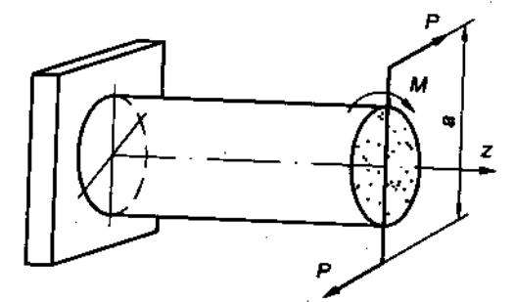
CHƯƠNG 5. XOẮN THUẦN TÚY
1. Khái niệm về xoắn thuần túy
1.1. Định nghĩa
Thanh chịu xoắn thuần túy khi trên mặt cắt ngang chỉ có một thành phần nội lực là momen xoắn
Ngẫu lực P-P tạo ra một momen nằm trong mặt phẳng vuông góc với trục Z, có giá trị P.a

Slide 29
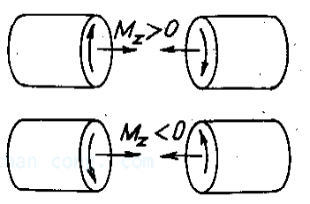
CHƯƠNG 5. XOẮN THUẦN TÚY
1. Khái niệm về xoắn thuần túy
1.1. Định nghĩa
Quy ước về dấu: nhìn vào mặt cắt ta thấy momen xoắn nội lực
  Quay cùng chiều kim đồng hồ thì có dấu (+) M_{z} > 0
  Quay ngược chiều kim đồng hồ thì có dấu (-) M_{z} < 0

Slide 30
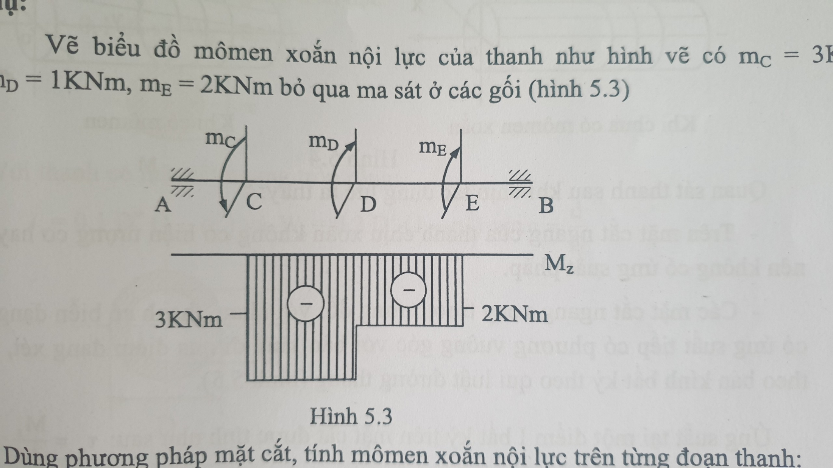
CHƯƠNG 5. XOẮN THUẦN TÚY
1. Khái niệm về xoắn thuần túy
1.2. Biểu đồ nội lực
Ví dụ: Vẽ biểu đồ momen xoắn nội lực của thanh như hình vẽ có mC = 3 kNm, mD = 1 kNm, mE = 2 kNm, bỏ qua ma sát ở các gối.

Slide 31
CHƯƠNG 5. XOẮN THUẦN TÚY
1. Khái niệm về xoắn thuần túy
1.2. Biểu đồ nội lực
Ví dụ: Vẽ biểu đồ momen xoắn nội lực của thanh như hình vẽ có mC = 3 kNm, mD = 1 kNm, mE = 2 kNm, bỏ qua ma sát ở các gối.

Slide 32
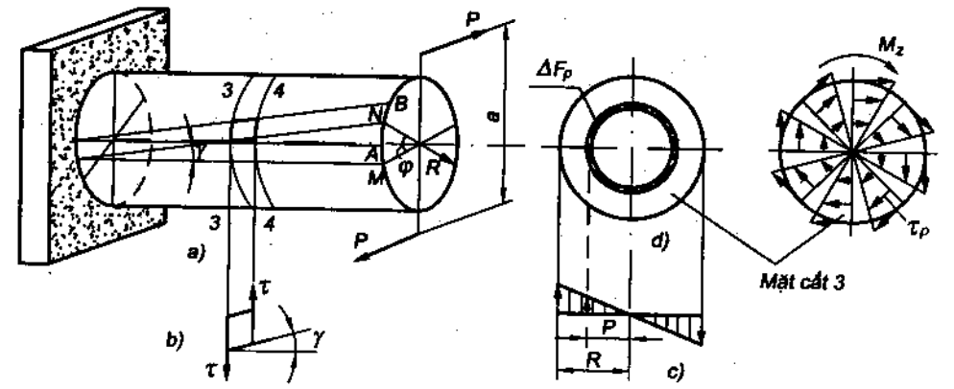
CHƯƠNG 5. XOẮN THUẦN TÚY
2. Ứng suất và biến dạng trên mặt cắt ngang của thanh chịu xoắn
2.1. Ứng suất trên mặt cắt ngang của thanh tròn chịu xoắn
Khi thanh chịu xoắn, các đường thẳng vạch song song với trục trở thành các đường xoắn ốc
Trên mặt cắt ngang chỉ có thành phần ứng suất tiếp: bằng không tại tâm, lớn nhất tại chu vi của mặt cắt thanh

Slide 33
CHƯƠNG 5. XOẮN THUẦN TÚY
2. Ứng suất và biến dạng trên mặt cắt ngang của thanh chịu xoắn
2.1. Ứng suất trên mặt cắt ngang của thanh tròn chịu xoắn
Ứng suất tiếp lớn nhất được tính theo công thức
  M_{z} – momen xoắn tại mặt cắt đang xét
  W_{o} – momen chống xoắn của mặt cắt ngang, đơn vị [chiều dài]³
Momen chống xoắn một số mặt cắt điển hình
  Tiết diện tròn đặc:
  Tiết diện tròn rỗng

Slide 34
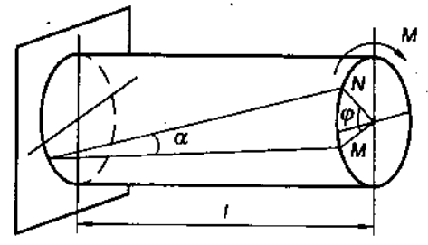
CHƯƠNG 5. XOẮN THUẦN TÚY
2. Ứng suất và biến dạng trên mặt cắt ngang của thanh chịu xoắn
2.2. Biến dạng trên mặt cắt ngang của thanh tròn chịu xoắn
Biến dạng của thanh tròn chịu xoắn được xác định bằng góc xoay tương đối
Nếu trên từng đoạn chiều dài
  G – modun đàn hồi trượt khi xoắn
  J_{o} – momen quán tính độc cực
  của mặt cắt ngang, được tính
  G.J_{o} – độ cứng khi xoắn

Slide 35
CHƯƠNG 5. XOẮN THUẦN TÚY
3. Tính toán về xoắn thuần túy
Điều kiện bền của thanh chịu xoắn thuần túy
Từ điều kiện bền của thanh có các bài toán
  Bài toán kiểm tra bền
  Bài toán thiết kế tiết diện
  Bài toán xác ứng tải trọng cho phép

Slide 36
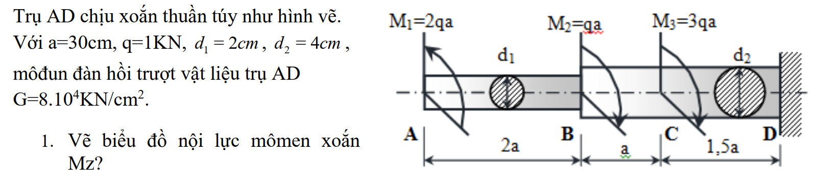

CHƯƠNG 5. XOẮN THUẦN TÚY
3. Tính toán về xoắn thuần túy
Bài tập ví dụ

Slide 37
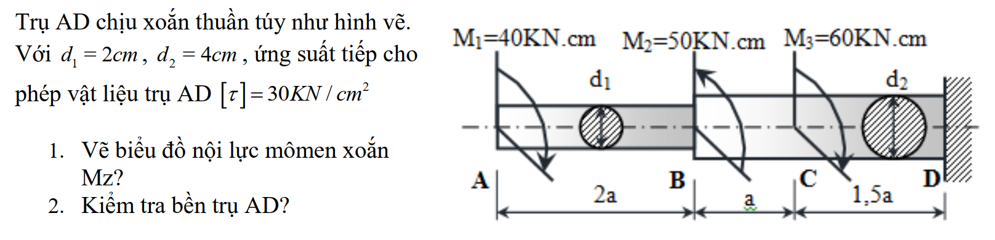
CHƯƠNG 1. NHỮNG KHÁI NIỆM CHUNG
2.3. Xoắn thuần túy những thanh tròn
Bài tập 2

Slide 38
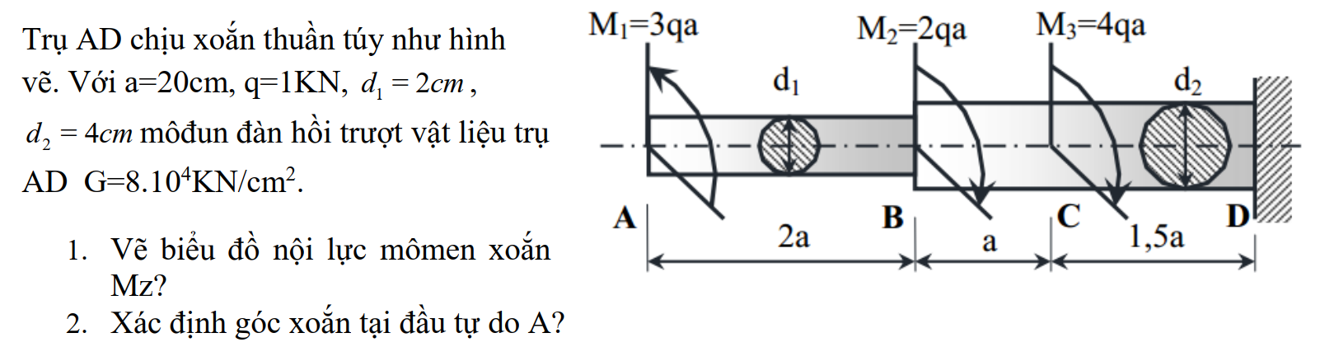
CHƯƠNG 1. NHỮNG KHÁI NIỆM CHUNG
2.3. Xoắn thuần túy những thanh tròn
Bài tập 3

Slide 39
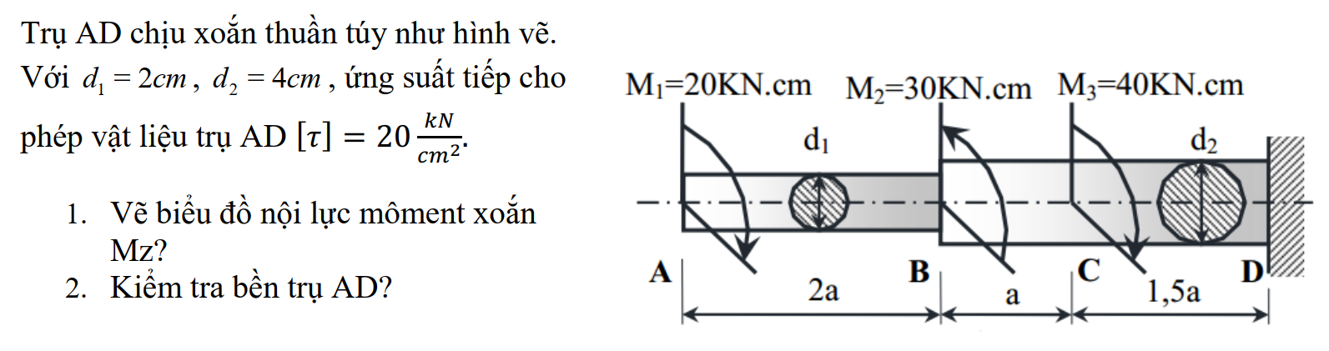
CHƯƠNG 1. NHỮNG KHÁI NIỆM CHUNG
2.3. Xoắn thuần túy những thanh tròn
Bài tập 4

Slide 40
SỨC BỀN VẬT LIỆU
CHƯƠNG 06. UỐN NGANG PHẲNG

Slide 41
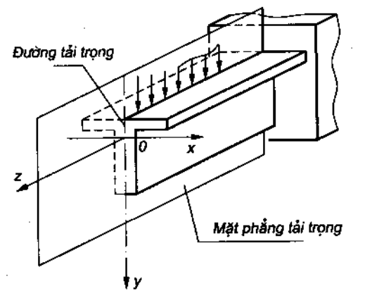
CHƯƠNG 6. UỐN NGANG PHẲNG
1. Khái niệm uốn ngang phẳng – Nội lực và biểu đồ nội lực
1.1. Khái niệm
Thanh bị uốn ngang phẳng là thanh chịu tác dụng của hệ lực phẳng (lực tập trung, lực phân bố, momen tập trung) nằm trong mặt phẳng tải trọng
Thanh chủ yếu chịu uốn gọi là dầm
Nếu trục của dầm sau khi uốn cong vẫn nằm trong mặt phẳng đối xứng của thanh gọi là uốn phẳng

Slide 42
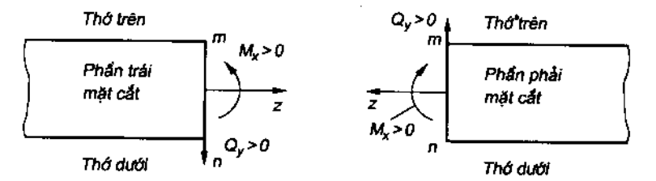
CHƯƠNG 1. NHỮNG KHÁI NIỆM CHUNG
1. Khái niệm uốn ngang phẳng – Nội lực và biểu đồ nội lực
1.2. Nội lực và biểu đồ nội lực
Nội lực của thanh chịu uốn phẳng gồm hai thanh phần
  Lực cắt Q_{y}
  Momen uốn M_{x}
Quy ước về dấu:
  Lực cắt Q_{y} dương nếu pháp tuyền ngoài của mặt cắt ngang quay một góc 90° thuận chiều kim đồng hồ thì gặp chiều lực cắt Q_{y}
  Momen uốn M_{x} được coi là dương nếu nó làm thớ dưới của dầm bị kéo

Slide 43
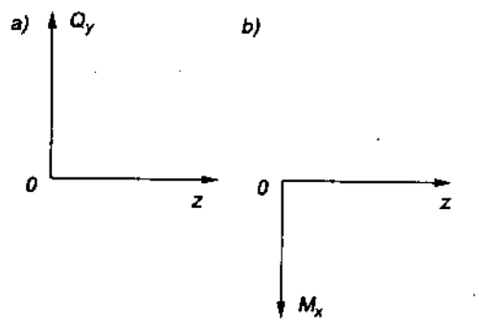
CHƯƠNG 1. NHỮNG KHÁI NIỆM CHUNG
1. Khái niệm uốn ngang phẳng – Nội lực và biểu đồ nội lực
1.2. Nội lực và biểu đồ nội lực
Biểu đồ nội lực biểu diễn sự biến thiên của lực cắt và momen uốn theo trục của dầm
Chọn hệ trục theo quy ước như sau

Slide 44
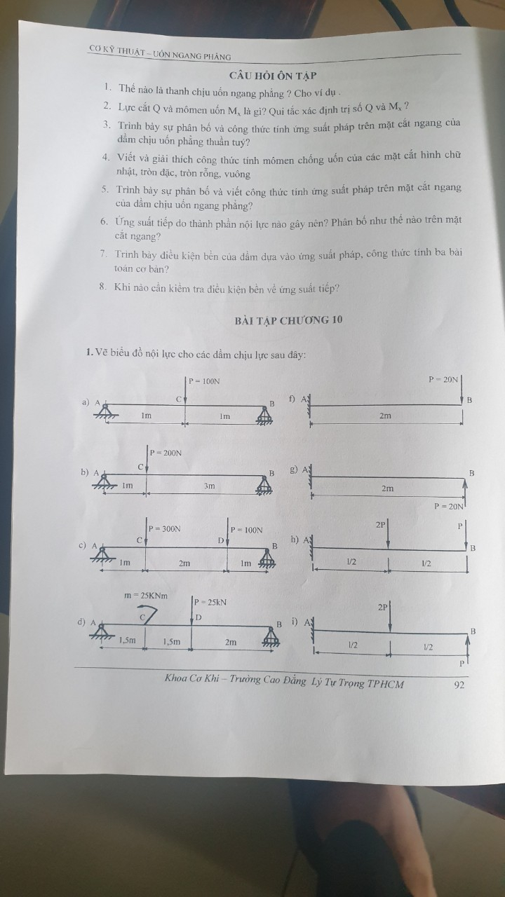
CHƯƠNG 1. NHỮNG KHÁI NIỆM CHUNG
1. Khái niệm uốn ngang phẳng – Nội lực và biểu đồ nội lực
1.2. Nội lực và biểu đồ nội lực
Ví dụ: Vẽ biểu đồ nội lực

Slide 45
CHƯƠNG 1. NHỮNG KHÁI NIỆM CHUNG
1. Khái niệm uốn ngang phẳng – Nội lực và biểu đồ nội lực
1.2. Nội lực và biểu đồ nội lực
Ví dụ: Vẽ biểu đồ nội lực

Slide 46
CHƯƠNG 1. NHỮNG KHÁI NIỆM CHUNG
1. Khái niệm uốn ngang phẳng – Nội lực và biểu đồ nội lực
1.2. Nội lực và biểu đồ nội lực
Ví dụ: Vẽ biểu đồ nội lực

Slide 47
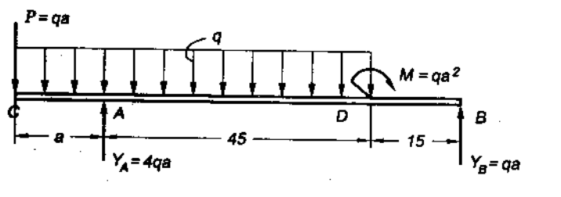
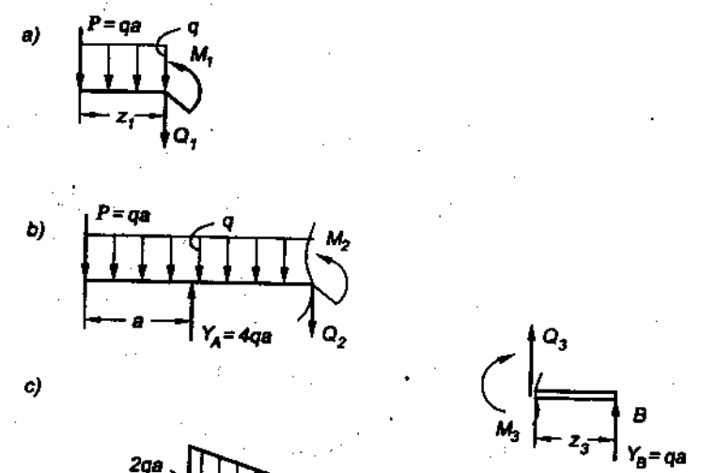
CHƯƠNG 1. NHỮNG KHÁI NIỆM CHUNG
1. Khái niệm uốn ngang phẳng – Nội lực và biểu đồ nội lực
1.2. Nội lực và biểu đồ nội lực
Ví dụ

Slide 48
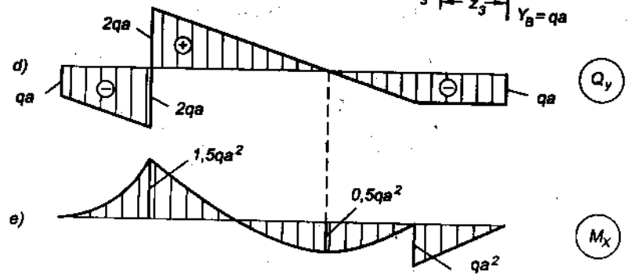
CHƯƠNG 1. NHỮNG KHÁI NIỆM CHUNG
1. Khái niệm uốn ngang phẳng – Nội lực và biểu đồ nội lực
1.2. Nội lực và biểu đồ nội lực
Ví dụ

Slide 49
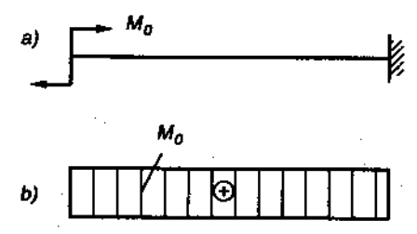
CHƯƠNG 1. NHỮNG KHÁI NIỆM CHUNG
2. Ứng suất – Biến dạng
2.1. Dầm chịu uốn thuần tùy phẳng
Một dầm được gọi là uốn thuần túy phẳng khi trên mặt cắt ngang của dầm chỉ có một thành phần nội lực là momen uốn nằm trong mặt phẳng quán tính chính trung tâm

Slide 50
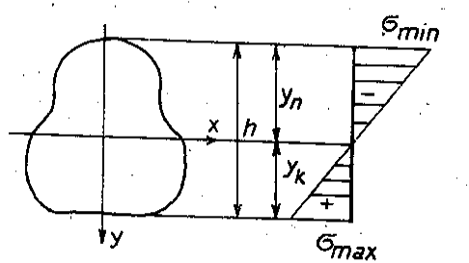
CHƯƠNG 1. NHỮNG KHÁI NIỆM CHUNG
2. Ứng suất – Biến dạng
2.1. Dầm chịu uốn thuần tùy phẳng
Ứng suất trên mặt cắt ngang: Trên thanh chịu uốn thuần túy phẳng chỉ có thành phần ứng suất pháp
Đối với mặt cắt ngang có trục trung hòa là trục đối xứng
  W_{x}: gọi là momen chống uốn của mặt cắt ngang

Slide 51
CHƯƠNG 1. NHỮNG KHÁI NIỆM CHUNG
2. Ứng suất – Biến dạng
2.1. Dầm chịu uốn thuần tùy phẳng
Momen chống uốn của mặt cắt ngang một số mặt cắt điển hình:
  Mặt cắt hình tròn
  Mặt cắt hình tròn rỗng
  Mặt cắt hình chữ nhật
  Mặt cắt hình vuông

Slide 52
CHƯƠNG 1. NHỮNG KHÁI NIỆM CHUNG
2. Ứng suất – Biến dạng
2.1. Dầm chịu uốn thuần tùy phẳng
Đối với mặt cắt ngang không đối xứng

Slide 53
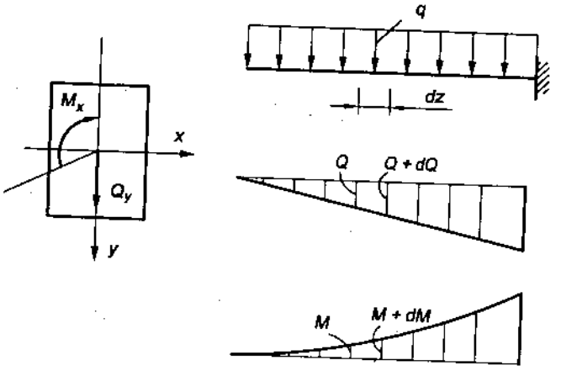
CHƯƠNG 1. NHỮNG KHÁI NIỆM CHUNG
2. Ứng suất – Biến dạng
2.2. Dầm chịu uốn ngang phẳng
Một dầm được gọi là uốn ngang phẳng khi trên mặt cắt của nó có 2 lực thành phần nội lực là lực cắt Q_{y} và momen uốn M_{x}

Slide 54
CHƯƠNG 1. NHỮNG KHÁI NIỆM CHUNG
2. Ứng suất – Biến dạng
2.2. Dầm chịu uốn ngang phẳng
Vẽ nhanh biểu đồ lực cắt từ trái qua phải (xét trong 1 đoạn)
  Tọa độ đầu = Tọa độ trái + Lực tập trung (nếu có)
  Tọa độ cuối = Tọa độ đầu + Lực phân bố (nếu có)
Vẽ nhanh biểu đồ momen uốn từ trái qua phải (xét trong 1 đoạn)
  Tọa độ đầu = Tọa độ trái + Momen tập trung (nếu có)
  Tọa độ cuối = Tọa độ đầu + Diện tích lực cắt tương ứng

Slide 55
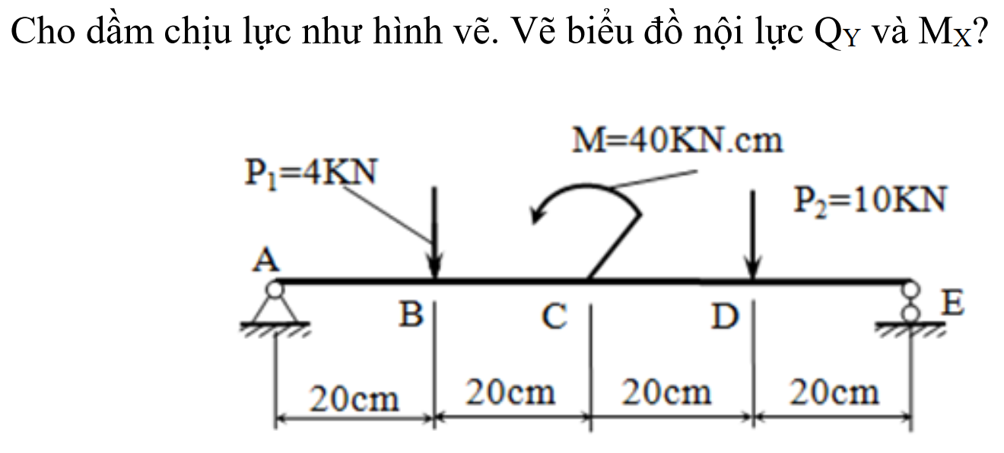
CHƯƠNG 1. NHỮNG KHÁI NIỆM CHUNG
2. Ứng suất – Biến dạng
2.2. Dầm chịu uốn ngang phẳng
Ví dụ

Slide 56
CHƯƠNG 1. NHỮNG KHÁI NIỆM CHUNG
2. Ứng suất – Biến dạng
2.2. Dầm chịu uốn ngang phẳng
Nhận xét
  Nơi nào trên sơ đồ có lực tập trung → Biểu đồ lực cắt Qy có bước nhảy, trị số bước nhảy bằng trị số lực tập trung, chiều bước nhảy cùng chiều lực tập trung
  Nơi nào trên sơ đồ có momen tập trung → Biểu đồ momen uốn Mx có bước nhảy, trị số bước nhảy bằng trị số momen tập trung, chiều bước nhảy hướng xuống (dương) nếu momen tập trung quay cùng chiều kim đồng hồ

